Slide 1
Из опыта работы «Организация самостоятельных детских исследований в соответствии с ФГОС».
Работу выполнила
С.В Разумец.

Slide 2
Дети по природе своей исследователи. Исследовательская, поисковая активность – естественное состояние ребенка. Он настроен на познание окружающего мира: рвет бумагу и смотрит, что получится; проводит опыты с разными предметами; измеряет глубину снежного покрова на участке, объем воды и т.д. Все это – объекты исследования. Исследовательское поведение для дошкольника – главный источник для получения представлений о мире. Задача воспитателя – помочь детям в проведении этих исследований, сделать их полезными: при выборе объекта исследования, при поиске метода его изучения, при сборе и обобщении материала, при доведении полученного продукта до логического завершения – представление результатов, полученных в исследовании.
Notes:
Дети по природе своей исследователи. Исследовательская, поисковая активность – естественное состояние ребенка. Он настроен на познание окружающего мира: рвет бумагу и смотрит, что получится; проводит опыты с разными предметами; измеряет глубину снежного покрова на участке, объем воды и т.д. Все это – объекты исследования.

Slide 3
Цели: 1)Создание условий для формирования основного целостного мировидения ребенка старшего дошкольного возраста средствами физического эксперимента. 2)Развитие наблюдательности, умение сравнивать, анализировать, обобщать, развитие познавательного интереса детей в процессе экспериментирования, установление причинно-следственной зависимости, умение делать выводы. 3)Развитие внимания, зрительной, слуховой чувствительности. 4)Создание предпосылок формирования у практических и умственных действий.

Slide 4
Задачи: 1) Расширять представление детей о физических свойствах окружающего мира: 2) Знакомить с различными свойствами веществ (твердость, мягкость, сыпучесть, вязкость, плавучесть, растворимость.) 3) Знакомить с основными видами и характеристиками движения (Скорость, направление) 4) Развивать представления об основных физических явлениях (отражение, преломление света, магнитное притяжение) 5) Развивать представления детей о некоторых факторах среды (свет, температура воздуха и её изменчивость; вода-переход в различные состояния: жидкое, твердое, газообразное их отличие друг от друга; Воздух — его давление и сила; Почва — состав, влажность, сухость. 6) Расширять представление об использовании человеком факторов природной среды: солнце, земля, воздух, вода, растения и животные- для удовлетворения своих потребностей. Расширять представление детей о значимости воды и воздуха в жизни человека. 7) Знакомить детей со свойствами почвы и входящих в её состав песок и глину. 8) Формировать опыт выполнения правил техники безопасности при проведении физических экспериментов. 9) Развивать эмоционально-ценностное отношение к окружающему миру.

Slide 5
Для развития сенсорно-познавательных способностей дошкольников мы постарались создать ряд условий, прежде всего это оборудованная, насыщенная предметно-пространственная среда, которая стимулирует самостоятельную исследовательскую деятельность ребенка. Различные материалы для исследований:
- образцы песка, чернозема, глины; - семена цветов, деревьев (шишки, желуди, орехи, крылатки и др.); - гербарий (растения, произрастающие в нашей степи и в парке); - соль, сахар, лимонная кислота.
Для активации детской исследовательской деятельности используем следующее оборудование:
- разнообразные емкости (кружки, тарелочки, стаканчики, песочные формочки и т.д.) – деревянные и пластмассовые палочки; - увеличительные лупы; - измерительные приборы (градусники, весы, часы, линейки, термометр, сантиметр); - губка, пенопласт, поролон, вата и т.п.; - рассказы, сказки, пословицы, загадки и пр.

Slide 6
В старшем дошкольном возрасте у детей формируется устойчивая привычка задавать вопросы и пытаться самостоятельно находить на них ответы, инициатива по экспериментированию переходит в руки детей. При проведении опытов работа осуществляется по этапам, выслушав и выполнив одно задание, дети получают новое, более сложное. Дети следят за ходом выполнения опыта, поскольку сложность экспериментов возрастает, а самостоятельность детей повышается. Я очень внимательно слежу за ходом работы, напоминаю о правилах безопасности, в сложных моментах оказываю помощь.
Дети учатся анализировать результаты опытов, делать выводы, составлять развернутый рассказ об увиденном.

Slide 7
В подготовительной к школе группе проведение экспериментов должно стать нормой, это уже ни развлечение, а путь к познанию целостной картины мира.
Чтобы дать знания детям и наполнить их головы интересным содержанием, я провожу опыты с магнитами, тенью, водой ,снегом, песком, солью, сахаром, воздухом. В переводе с греческого слово «атмосфера»-означает«воздух вокруг Земли»,но как его можно увидеть и почувствовать, дети затрудняются ответить на этот вопрос. Предлагаю провести ряд опытов: «Мы дышим воздухом», «У нас есть вдох и выдох», «Сколько весит воздух?», «Бывает ли воздуху холодно?», «Вдунь шарик в бутылку», «Можно ли поймать воздух?».
Из этих опытов узнаем, что воздух есть везде, он прозрачный, легкий, незаметный. Воздух нужен всему живому на Земле для дыхания.
В ходе экспериментов дети узнают и о важной необходимости воды для всего живого.

Slide 8
Мы с детьми посадили лук и наблюдали за его ростом две недели.

Slide 10
Первая неделя.

Slide 11
Вторая неделя.

Slide 12
Мы поставили в воду веточки сирени .

Slide 13
Теперь веточки форзиции и наблюдаем за ними.

Slide 14
Через несколько дней на веточках сирени появились набухшие почки ,а на веточках форзиции цветы.

Slide 15
Вот дети рассматривают камешки разного размера.

Slide 16
Потом дети рассматривали разные крупы, проверяли их сыпучесть, закрепляли название, какие блюда можно приготовить.

Slide 17
Дети пускают мыльные пузыри и пытаются понять что это такое.

Slide 18
Мыльные пузыри. Что такое мыльный пузырь? Это тончайшая многослойная пленка мыльной воды, наполненная воздухом, обычно в виде сферы с красивой переливчатой поверхностью. И через несколько секунд он лопается.

Slide 19
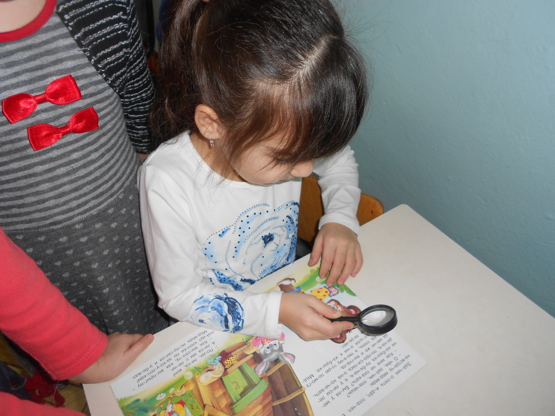
Детей очень заинтересовало чтение книги с помощью увеличительного стекла.
Notes:
Детей очень заинтересовало чтение книги с помощью увеличительного стекла.

Slide 20
Мыльные пузыри. Что такое мыльный пузырь? Это тончайшая многослойная пленка мыльной воды, наполненная воздухом, обычно в виде сферы с красивой переливчатой поверхностью. И через несколько секунд он лопается.

Slide 21
Организация самостоятельной экспериментальной деятельности ребенка, обеспечивающей его развитие, возможно при выполнении педагогом двух важных условий: стать реальным участником совместного поиска, а не только его руководителем, включиться в реальный , фактически осуществляемый ребенком эксперимент. Оценка воспитателя найденных им способов должна включат анализ критериев – на сколько пригоден найденный способ для достижения целей экспериментов: решение задачи или ситуации. Постановка целей и задач эксперимента, их совместное достижение, оценка найденного способа действия - таковы три составляющие личностно-развивающего обучения. Именно такое познание способствует обретению ребенком творческого видения мира, созидательного отношения к нему. Лишение возможности экспериментировать, постоянное ограничение самостоятельной деятельности в дошкольном возрасте приводят к серьезным психическим нарушениям, которые сохраняются на всю жизнь, негативно сказываются на интеллектуальном и творческом развитии детей, на способности обучаться в дальнейшем.
Notes:
Организация самостоятельной экспериментальной деятельности ребенка, обеспечивающей его развитие, возможно при выполнении педагогом двух ьважных условий: стать реальным участником совместного поиска, а не только его руководителем, включиться в реальный , фактически осуществляемый ребенкогм эксперимент. Оценка воспитателя найденных им способов должна включат анализ критериев – на сколько пригоден найденный способ для достижения целей экспериментогв: решение задачи или ситуации. Постановка целей и задач эксперимента, их совместное достижение, оценка найденного способа действия-таковы три составляющие личностно-развивающего обучения. Именно такое познание способствует обретению ребенком творческого видения мира, созидательного отношения к нему. Лишение возможности экспериментировать, постоянное ограничение самостоятельной деятельности в дошкольном возрасте приводят к серьезным психическим нарушениям, которые сохраняются на всю жизнь, негативно сказываются на интеллектуальном и творческом развитии детей, на способности обучаться в дальнейшем.

Slide 22
Спасибо за внимание!

